Slide 1


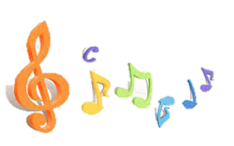
CHỦ ĐỀ 5 :
NGHỆ THUẬT HÁT ĐÚM
HUYỆN THỦY NGUYÊN, THÀNH PHỐ HẢI PHÒNG
Notes:
Thông tin giáo án GDDP Hải Phòng liên hệ SDT: 936991280 hoặc 0912402333.

Slide 2




01
KHỞI ĐỘNG
Notes:
Thông tin giáo án GDDP Hải Phòng liên hệ SDT: 936991280 hoặc 0912402333.

Slide 3





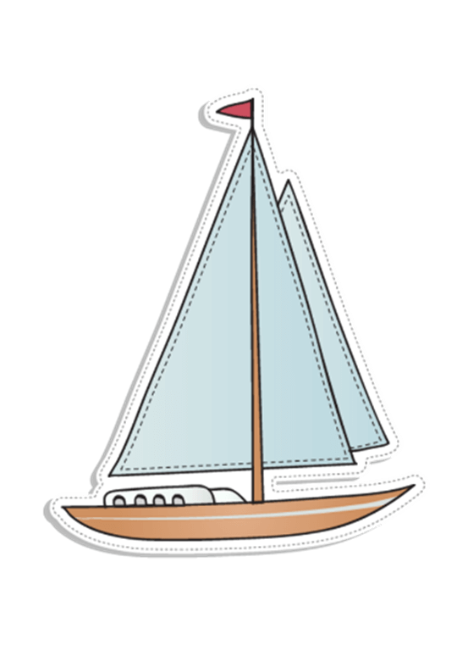



NHÌN HÌNH ĐOÁN CHỮ

Slide 4
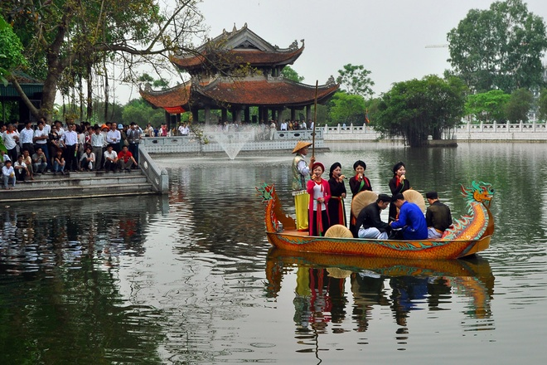
Đây là loại hình nghệ thuật nào?
Dân ca Quan họ Bắc Ninh

Slide 5
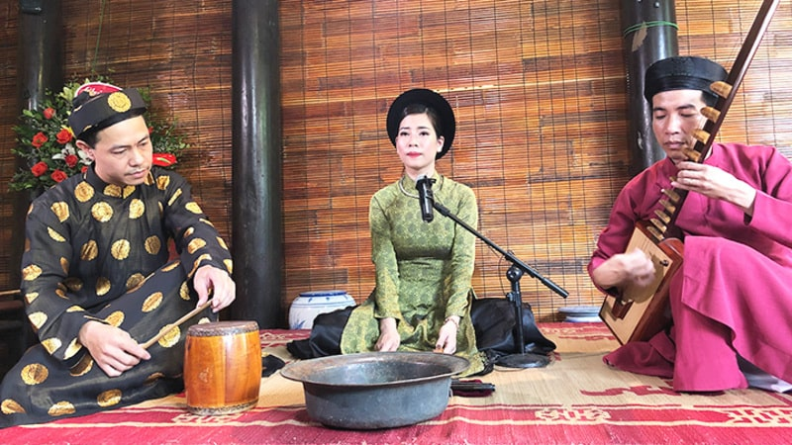
Đây là loại hình nghệ thuật nào?
Há Ca Trù

Slide 6
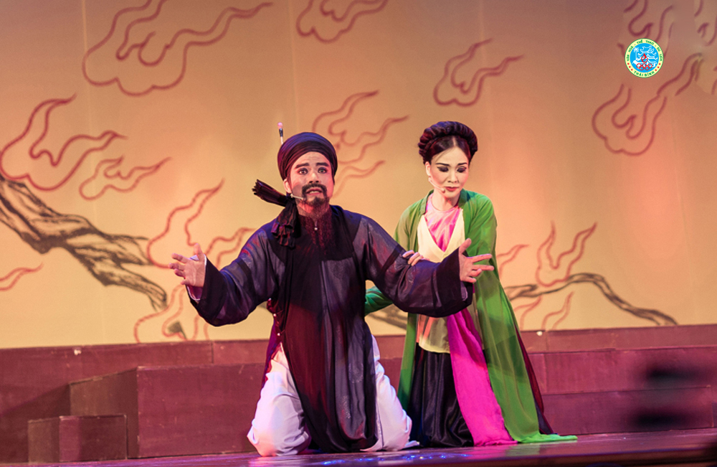
Đây là loại hình nghệ thuật nào?
Hát Chèo

Slide 7
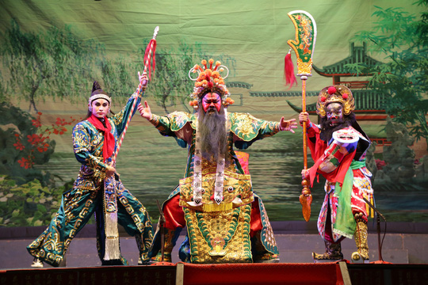
Đây là loại hình nghệ thuật nào?
HátTuồng

Slide 8
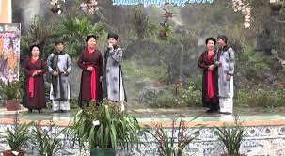
Đây là loại hình nghệ thuật nào?
Hát Đúm

Slide 9
02
KHÁM PHÁ
Notes:
Thông tin giáo án GDDP Hải Phòng liên hệ SDT: 936991280 hoặc 0912402333.

Slide 10
EM LÀM PHÓNG VIÊN.
TÌM HIỂU NGHỆ THUẬT HÁT ĐÚM – HUYỆN THỦY NGUYÊN - HẢI PHÒNG.
Gợi ý:
- Thảo luận và lập kế hoạch tìm hiểu nghệ thuật Hát Đúm ở Thủy Nguyên - Hải Phòng
1. Hát Đúm là gì?
2. Em hãy nêu nguồn gốc của Hát Đúm.
3. Hát Đúm Thủy Nguyên có đặc điểm gì dễ nhớ nhất?
4. Kể tên các chặng và lề lối một cuộc Hát Đúm Thủy Nguyên.

Slide 11
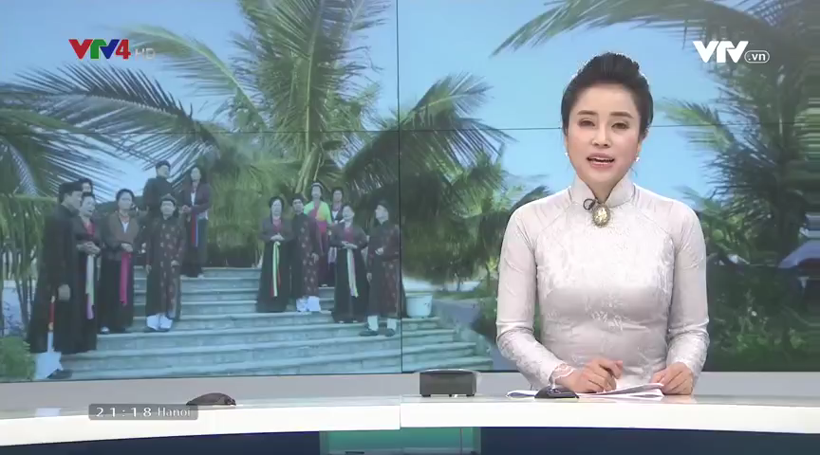
TÌM HIỂU NGHỆ THUẬT HÁT ĐÚM – HUYỆN THỦY NGUYÊN - HẢI PHÒNG.

Slide 12
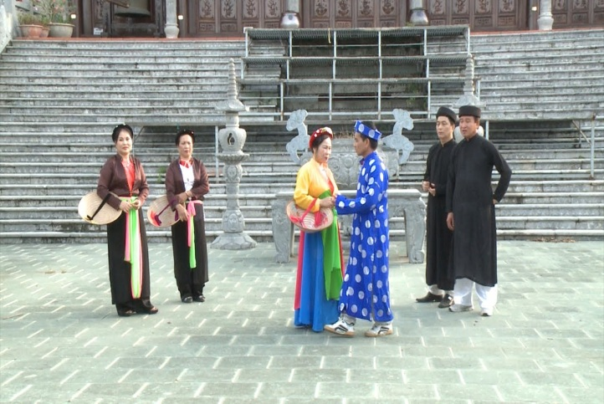
1. NGUỒN GỐC CỦA HÁT ĐÚM
Hát đối đáp giao duyên đầu xuân trong các lễ hội.
Xuất hiện đầu tiên ở tổng Phục ( Phục Lễ, Lập Lễ, Phả Lễ)

Slide 13
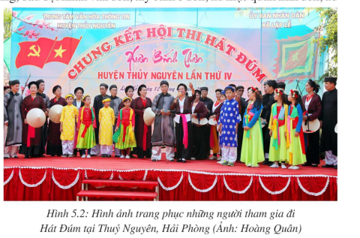
2. ĐẶC ĐIỂM VÀ CÁC CHẶNG HÁT ĐÚM
Trang Phục: Nam Áo Lương ( the đen) quần trắng, đầu đội khăn vấn đen. Nữ áo tứ thân, đầu đội khăn mỏ quạ.

Slide 14
2. ĐẶC ĐIỂM VÀ CÁC CHẶNG HÁT ĐÚM
Thể lệ khá chặt chẽ: Cùng tuổi, nhóm nam đứng riêng, nữ đứng riêng. Người hát không có họ hàng với nhau…

Slide 15
2. ĐẶC ĐIỂM VÀ CÁC CHẶNG HÁT ĐÚM
Giai điệu: Dân ca.
Lời ca: Thơ lục bát, song thất lục bát.
Nội dung phong phú.

Slide 16
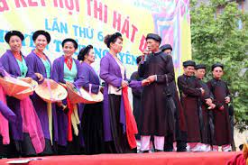
2. ĐẶC ĐIỂM VÀ CÁC CHẶNG HÁT ĐÚM
Một cuộc hát đúm thường gồm các chặng:
+ Lời chào ( làm quen).
+ Hát thăn hỏi, mời.
+ Hát đó/ giảng.
+ Hát họa/ví
+ Hát huê tình.
+ Hát hẹn, chia tay.

Slide 17
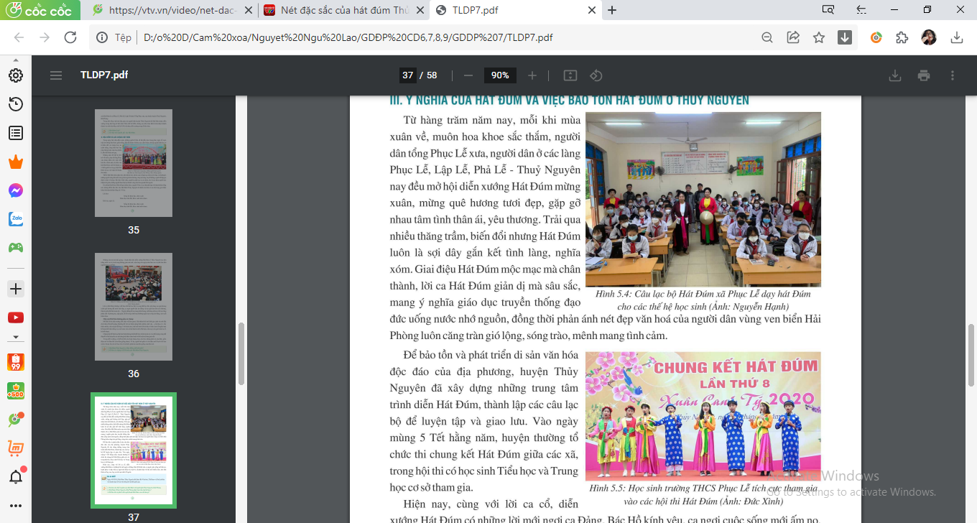
3. Ý NGHĨA CỦA HÁT ĐÚM VÀ
VIỆC BẢO TỒN HÁT ĐÚM Ở THỦY NGUYÊN
Ý NGHĨA:
+ Giáo dục truyền thống uống nước nhớ nguồn.
+ Thể hiện nét đẹp văn hóa người dân vùng biển.

Slide 18
3. Ý NGHĨA CỦA HÁT ĐÚM VÀ
VIỆC BẢO TỒN HÁT ĐÚM Ở THỦY NGUYÊN
Bảo tồn:
Xây dựng các trung tâm trình diễn
Thành lập các câu lạc bộ.
Viết lời mới cho giai điệu hát xưa.

Slide 19
03
LUYỆN TẬP

Slide 20
NHỮNG NỐT NHẠC XINH
Hãy thể hiện hiểu biết của em về Hát Đúm Thủy Nguyên qua việc xung phong trả lời 10 câu hỏi. ( Nhóm nào có bạn giơ tay trước nhóm đó có quyền trả lời). Mỗi câu trả lời đúng các em nhận về một huy hiệu “ Bảo tồn di sản”
Sau trò chơi nhóm nào có nhiều huy hiệu nhất nhóm đó được nhận phần thưởng từ ban tổ chức.

Slide 21



Cái nôi của Hát Đúm thuộc những xã nào của Thủy Nguyên ngày nay?
A. Phục lễ, Phả Lễ, Lập Lễ
C. Phục lễ, Tam Hưng, Thủy Triều.
B. Tổng Phục.
D. Ngũ Lão, Tam Hưng, Thủy Triều

Slide 22
Những năm 60 của thế kỉ XX hội hát đúm còn được gọi là gì?
A. Hát giao duyên.
C. Hát hội
B. Tục mở mặt
D. Hội xuân.

Slide 23
Những người đi hát hội thường mặc trang phục như thế nào?
A. Nam áo the khăn xếp, nữ áo dài.
C. Mặc trang phục đẹp nhất của mình.
B. Nam áo the, khăn xếp, nữ áo tứ thân, khan mỏ quạ.
D. Nam comle, nữ áo dài.

Slide 24
Hát đúm thuộc loại di sản văn hóa nào cần được bảo tồn?
A. Di sản văn hóa phi vật thể.
C. Di tích lịch sử văn hóa
B. Di sản văn hóa vật thể.
D. Di vật, cổ vật, bảo vật Quốc gia.

Slide 25
Hát đúm đã được công nhận là di sản văn hóa phi vật thể cấp nào ?
A. di sản văn hóa phi vật thể cấp huyện.
B. di sản văn hóa phi vật thể cấp thành phố .
C. di sản văn hóa phi vật thể quốc gia
D. di sản văn hóa phi vật thể thế giới.
Notes:
Thông tin giáo án liên hệ SDT: )936991280 hoặc 0912402333.

Slide 26
Lời ca của Hát đúm thường được viết theo thể thơ nào?
A. Thơ thất ngôn bát cú.
C. Thơ ngũ ngôn.
B. Thơ lục bát hoặc song thất lục bát
D. Thơ tự do.

Slide 27
Bài hát Đúm thường có câu mở bài và câu kết giống nhau, đó là câu nào ?
A. Duyên kết bạn mình ơi
C. Chào bạn mình ơi
B. Vui gì bằng gặp nhau đây
D. Gặp đây anh nắm cổ tay.

Slide 28
Các bài hát đúm thường có nội dung về …
A. lao động sản xuất.
B. tình yêu, đôi lứa
C.ca ngợi cảnh đẹp quê hương đất nước.
D. mọi lĩnh vực trong đời sống sinh hoạt của người dân thôn quê.

Slide 29
Lứa tuổi nào được tham gia hát Đúm?
A. Người đã có gia đình
C. Trên 18 tuổi.
B. Mọi lứa tuổi.
D. Người già.

Slide 30
Bên nữ hát"Tam sơn, tứ hải, nhất phần điền/ Chàng mà giải được, em liền theo không?"
Bên trai hát "Tam sơn là núi, tứ hải là sông/ Nhất phần điền là ruộng, theo không là nàng"'.” thuộc chặng nào trong một bài hát Đúm?
A. Hát mời trầu
C. Hát hẹn
B. Hát làm quen
D. Hát đố / giải

Slide 31
04
VẬN DỤNG

Slide 32
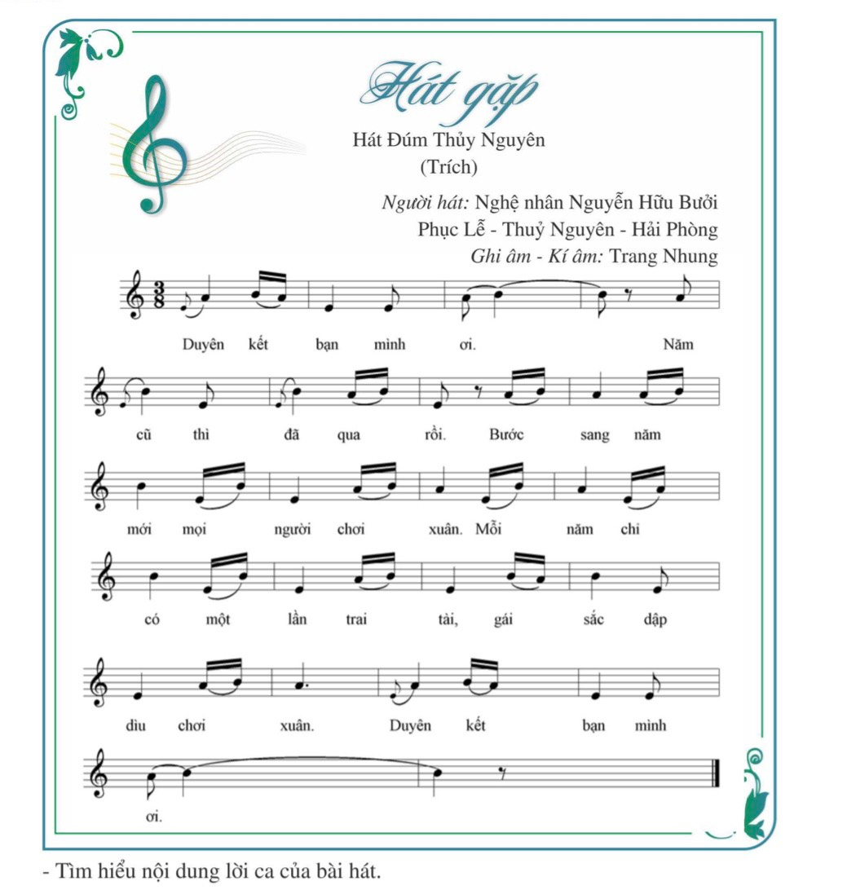

NHIỆM VỤ 1
â
TẬP LÀM NGHỆ NHÂN
Tìm hiểu nội dung lời ca bài hát
Tập hát từng câu
Hát cả bài theo lối đối đáp

Slide 33
NHIỆM VỤ 2
â
TẬP LÀM NGHỆ NHÂN
Viết lời mới cho bài Hát gặp

Slide 34

Notes:
Thông tin giáo án GDDP Hải Phòng liên hệ SDT: 936991280 hoặc 0912402333.

